Slide 1
МУНИЦИПАЛЬНОЕ БЮДЖЕТНОЕ ОБЩЕОБРАЗОВАТЕЛЬНОЕ УЧРЕЖДЕНИЕ «АЛЕКСЕЕВСКАЯ СРЕДНЯЯ ОБЩЕОБРАЗОВАТЕЛЬНАЯ ШКОЛА» ПЕТРОПАВЛОВСКОГО РАЙОНА АЛТАЙСКОГО КРАЯ, СТРУКТУРНОЕ ПОДРАЗДЕЛЕНИЕ «ДЕТСКИЙ САД «ТЕРЕМОК»
Мастер-класс для родителей в разновозрастной группе (3-5 лет)
«Знакомство с блоками Дьенеша»
ВОСПИТАТЕЛЬ
Малютина Татьяна Александровна
с. Алексеевка,2021.

Slide 3
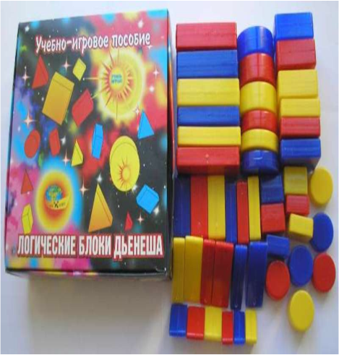
Блоки Дьенеша
Логический материал представляет собой набор из 48 логических блоков, различающихся
4 свойствами:
Формой – круглые, квадратные, треугольные, прямоугольные;
Цветом – красные, желтые, синие;
Размером – большие и маленькие
Толщиной – толстые и тонкие

Slide 4
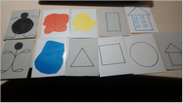
В работе с логическими блоками применяются карточки, на которых условно обозначены свойства блоков
Карточки – свойства помогают детям перейти от наглядно – образного мышления к наглядно – схематическому

Slide 5
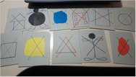
Карточки с отрицанием свойств
Карточки с отрицанием свойств становятся мостиком к словесно – логическому мышлению.

Slide 6
Использование карточек позволяет развивать у детей способность к замещению и моделированию свойств. Эти способности и умения развиваются в процессе выполнения разнообразных предметно – игровых действиях. Подбирая карточки, дети упражняются в замещении и кодировании свойств.

Slide 7
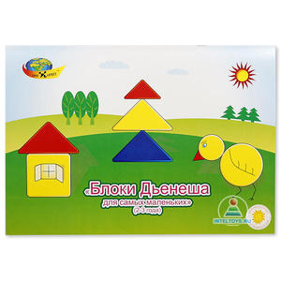
«Альбомы с заданиями» для самых маленьких

Slide 8
«Альбомы с заданиями» для детей дошкольного возраста от 3 до 8 лет

Slide 9
Использование логических блоков Дьенеша в работе с детьми дошкольного возраста позволяет решать следующие задачи
- Знакомить с формой, цветом, размером, толщиной объектов.
- Формировать представления о математических понятиях (алгоритм, кодирование, декодирование информации, кодирование со знаком отрицания).
-Развивать познавательные процессы, мыслительные операции. Способности к моделированию и конструированию.
-Развивать представление о множестве, операции над множеством, пространственные представления
-Развивать творческие способности, воображение, фантазию, речевую деятельность.
-Воспитывать самостоятельность, инициативность, настойчивость в достижении цели, преодоление трудностей.

Slide 10
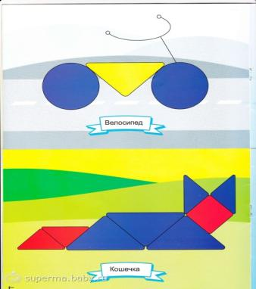
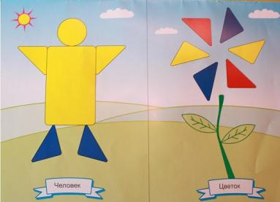
Игры для самых маленьких

Slide 11
варианты игр с блоками для детей 3-4-х лет
« Найди все фигуры, как эта» по цвету (по размеру, форме).
«Найди не такую фигуру, как эта» по цвету (по форме, размеру).
«Найди все такие фигуры, как эта» по цвету и форме (по форме и размеру, по размеру и цвету).
«Цепочка» От произвольно выбранной фигуры постарайтесь построить как можно более длинную цепочку. Варианты построения цепочки: а) чтобы рядом не было фигур одинаковой формы (цвета, размера, толщины); б) чтобы рядом не было одинаковых по форме и цвету фигур (по цвету и размеру; по размеру и форме, по толщине и т.д.);
« Третий лишний»

Slide 12
»Чудесный мешочек» Сложите фигуры в мешочек и предложите ребёнку найти все квадратные (круглые, толстые, большие). Когда дети без затруднения будут выполнять это задание, вводится второй признак. Необходимо найти все круглые, большие фигуры (маленькие квадратные). И в конце вводится третий признак. Найти все маленькие, толстые, квадратные.
"Что изменилось". Выложить перед детьми от 3 до 5 блоков, попросить запомнить их. После чего дети закрывают глаза, а блоки исчезают (меняются местами, формой, цветом, толщиной). Вариантов игры множество.

Slide 13
задание №1: Составьте из логических блоков Дьенеша плоскостные изображения предметов: цветок, машину, дом, башню.

Slide 14
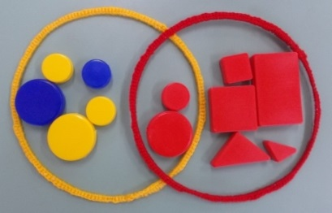
Задание № 2: возьмите по два кольца, и все синие фигуры положите в левое кольцо, а все треугольники в правое. В середину нужно положить фигуры, которые подходят и к первому и ко второму (выполняют). Проблема возникнет, когда мы берем синий треугольник, куда его положить? Конечно, фигура принадлежит обоим множествам, поэтому кольца нужно расположить так, чтобы они пересекались, а синий треугольник положить в поле, где они пересекаются. Это задание только кажется простым, но очень важно для формирования умения разделить множества предметов на разные группы.

Slide 15
Задание №3: я показываю вам карточку со схемами, а вы должны определить и показать, какая фигура здесь зашифрована (на карточке: черный треугольник, красная клякса, фигура с изображением толстого человечка и маленький домик). Правильно, здесь зашифрован красный толстый маленький треугольник (так родители угадывают 2-3 фигуры).

Slide 16
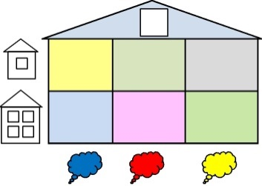
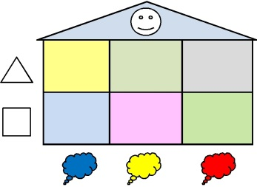
Задание №4: Засели фигуры в свои домики (перед родителями лежат карточки с изображением двух-трехэтажноготрехподъездного дома со схемами). Вам нужно определить, какая фигура живет на первом этаже первого подъезда, определяем по такому же принципу как и в таблице умножения. Т.е. если напротив первого этажа изображен большой домик, а под подъездом синяя клякса, а под крышей изображен квадрат, значит мы сюда заселяем большой синий квадрат, и т.д. Попробуйте сами.

Slide 17
Действуйте!
Каждый миг возврату и обмену не подлежит…
Спасибо за внимание!

